Slide 1


Identité numérique et visibilité du chercheur Programme de formation et de sensibilisation 2025-2026 (séances 10,11,12)
Christophe Luzi, Référent pour la politique de Science Ouverte à l’Università di Corsica Pasquale Paoli

Slide 2
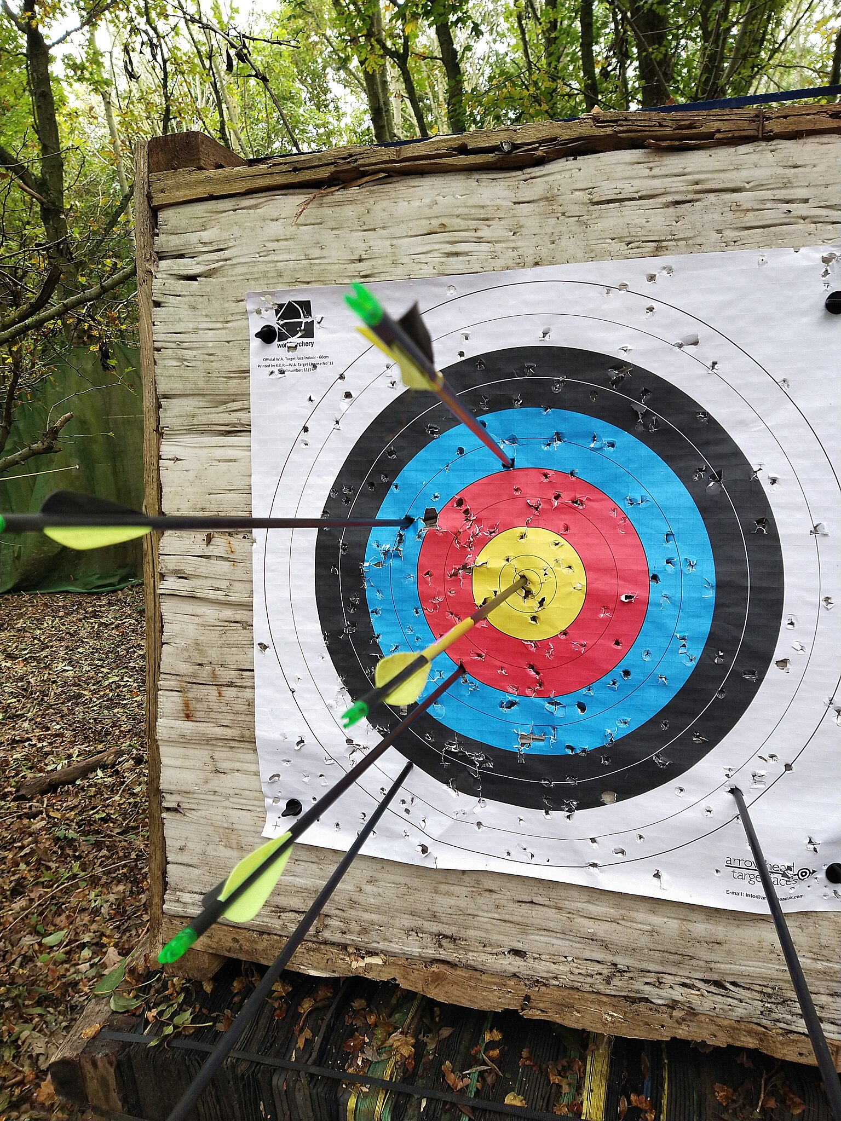
Objectifs de la séance
Importance de l’identité numérique : Comprendre son rôle dans le contexte de la Science ouverte et de la carrière académique
Identifiants scientifiques : Savoir utiliser et gérer ses identifiants chercheurs (ORCID, IdHAL, ResearcherID, etc.) au quotidien
Mettre en œuvre des stratégies de visibilité en ligne pour accroître l’impact de ses travaux de recherche

Slide 3

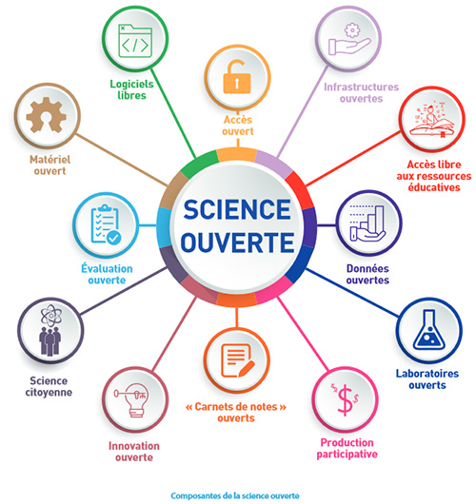
Qu’est-ce que l’identité numérique scientifique ?
Le fameux « Publish or perish » est progressivement complété d’un « Be visible or vanish ». Publier ne suffit plus ; il faut aussi rendre ses travaux visibles et accessibles.
Cette visibilité est liée à un ensemble des traces en ligne : l’identité numérique d’un chercheur correspond à toutes les informations et traces professionnelles qu’il laisse sur le Web (profils, publications, interactions…). Ces éléments, réorganisés par les moteurs de recherche, forment l’image numérique du chercheur.
L’identité numérique influence la visibilité scientifique, l’e‑réputation du chercheur et l’impact de ses travaux au sein de la communauté (nombre de citations par des chercheurs identifiés, partages, vues).

Slide 4
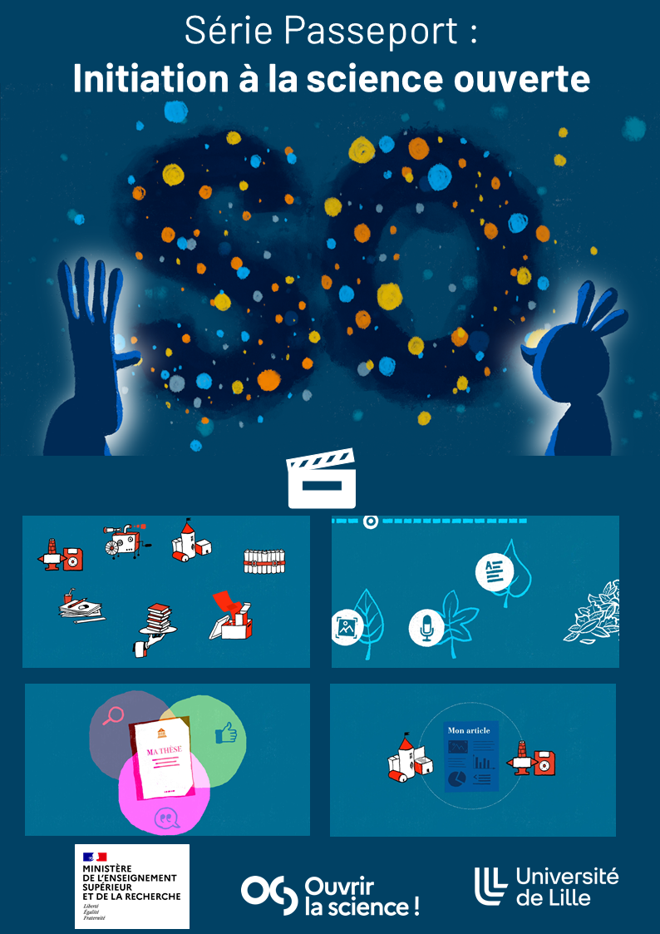

Enjeux et importance pour le chercheur
Augmenter l’audience de ses travaux et « être reconnu comme spécialiste d’un domaine » grâce à une présence en ligne définit la visibilité académique du chercheur. Un chercheur insuffisamment visible risque de « disparaître » dans sa discipline.
Assurer une attribution correcte de ses publications malgré les homonymes est indispensable pour la reconnaissance et l’attribution de travaux du chercheur. Les identifiants uniques (IdHAL ou ORCID) permettent cela.
E-réputation maîtrisée : Contrôler son image professionnelle en ligne et se protéger des usurpations ou commentaires. Une identité numérique soignée contribue à une réputation numérique positive dans son domaine.
Impact & collaborations : Une bonne présence en ligne élargit le réseau du chercheur et peut susciter des opportunités de partenariat scientifique. Partager ses résultats en libre accès accroît également leur impact potentiel par citabilité.
Exigences de la Science ouverte : De plus en plus d’éditeurs de revues et de financeurs demandent aux chercheurs de fournir un identifiant, souvent ORCID, lors des soumissions d’articles ou demandes de financement. Les institutions encouragent donc fortement les chercheurs à se doter de ces outils, et les doctorants également.

Slide 5


Identifiants numériques du chercheur : rôle et panorama
Les identifiants chercheurs (PID) sont des identifiants numériques uniques et pérennes attribués à un auteur académique. Ils permettent de distinguer de façon univoque un chercheur dans la littérature scientifique et de lier ses travaux à son profil. Ces identifiants sont devenus des outils clés de la science ouverte pour améliorer l’attribution des publications et la visibilité des chercheurs.
Pourquoi des identifiants ? Ils résolvent les problèmes d’homonymie, de variations de nom ou d’affiliation, en garantissant qu’une publication est bien associée au bon auteur. Ils facilitent le suivi bibliométrique des carrières et l’agrégation des publications d’un même chercheur sur différentes plateformes.
Tour d’horizon des identifiants : il existe plusieurs identifiants auteurs, internationaux ou locaux.
Ceux que nous approfondirons aujourd’hui sont :
ORCID – identifiant international et interopérable pour les chercheurs (toutes disciplines scientifiques).
IdHAL – identifiant auteur dans l’archive ouverte HAL (France).
René Magritte, Le Pelerin, 1966
René Magritte, La reproduction interdite, 1937

Slide 6


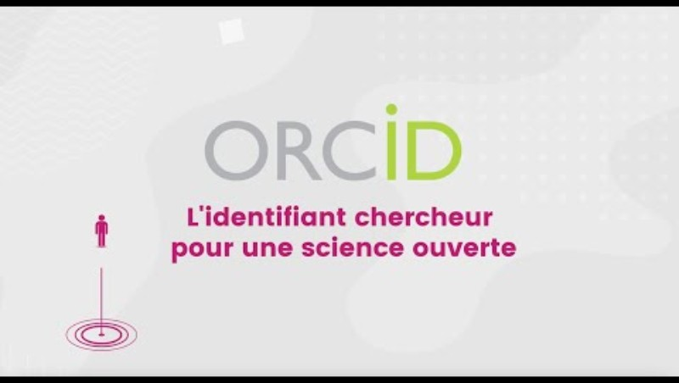
Focus sur ORCID – Open Researcher and Contributor ID
Qu’est-ce qu’ORCID ? C’est un identifiant international, unique et pérenne pour chaque chercheur, géré par une organisation à but non lucratif. Il permet d’établir des liens fiables entre un auteur et ses contributions, en assurant une attribution correcte des publications tout en éliminant les ambiguïtés liées aux noms. C’est un outil gratuit pour les chercheurs, soutenu par les cotisations d’institutions membres (le consortium ORCID-France).
Le profil ORCID, contrôlé par le chercheur lui-même, peut contenir la liste de ses publications, son parcours (affiliations, diplômes) et même ses projets financés ou activités de reviewing. L’alimentation du profil peut se faire manuellement par le chercheur, par des éditeurs lors de publications, ou via des liens avec d’autres bases et identifiants, L’import peut être automatisé.
Adoption généralisée ! ORCID est devenu un « incontournable » de l’écosystème scientifique. De nombreux éditeurs scientifiques, agences de financement et plateformes académiques l’intègrent. ORCID présente un intérêt majeur pour les chercheurs : il est gratuit, reconnu à l’international, et interopérable avec de nombreux systèmes d’information, qu’il s’agisse de bases bibliographiques (comme Scopus ou Web of Science), d’éditeurs scientifiques (Elsevier, Springer, etc.), d’agences de financement (ANR, Union européenne) ou encore de plateformes de dépôt (HAL, arXiv…). En 2025, des millions de chercheurs utilisent ORCID dans le monde, et il est souvent exigé lors des soumissions d’articles ou projets.
Clé de votre visibilité ! « L’ORCID est un élément clé de la construction de l’identité numérique du chercheur et de sa visibilité » souligne la bibliothèque de Sciences Po. En centralisant les informations sur un auteur et en les connectant aux différentes plateformes, ORCID renforce la présence en ligne du chercheur tout en lui redonnant la maîtrise de ses données.

Slide 7




Focus sur IdHAL – Identifiant auteur dans HAL
Identifiant HAL (IdHAL): L’IdHAL est l’identifiant unique proposé par la plateforme française HAL (archives ouvertes). Il permet à un utilisateur authentifié de regrouper toutes ses publications dans HAL sous un seul profil, et ce quelles que soient les différentes variantes de son nom utilisées dans les dépôts. En choisissant une forme auteur par défaut, le chercheur uniformise la signature de ses travaux dans HAL. C’est LA méthode préconisée par le CNRS et le MESR.
Profil et CV HAL : L’idHAL est associé au profil de l’utilisateur dans HAL et sert à créer son CV en ligne sur HAL. Grâce à l’idHAL, toutes les publications de l’auteur dans HAL peuvent apparaître sur une page web unique (CV HAL) regroupant sa production scientifique. Ce CV se met à jour automatiquement à chaque nouveau dépôt associé à l’idHAL, offrant une vitrine à jour de ses travaux.
HAL encourage fortement de lier son idHAL à son identifiant ORCID. Bon à savoir : « HAL se base sur l’identifiant ORCID pour de nombreuses fonctionnalités, il est donc nécessaire de le renseigner dans son profil HAL. Pour cela, il faut au préalable se créer son idHAL et lui associer son identifiant ORCID » (site hal.science). Concrètement, après avoir créé votre idHAL, vous pouvez ajouter votre ORCID dans les paramètres de votre profil HAL, ce qui activera des options de connexion simplifiée et de transfert de publications.
Relier ORCID et idHAL améliore le référencement et la visibilité de vos travaux. Par exemple, il devient possible d’importer vos dépôts HAL dans votre profil ORCID (métadonnées uniquement, le texte intégral restant sur HAL) afin de rendre vos publications plus visibles à l’international. Inversement, la présence de l’ORCID dans HAL permet d’éviter les confusions d’auteurs et d’affiner la suggestion de nouvelles références à déposer, en se basant sur un critère unique plutôt que sur le seul nom. Enfin, le CV HAL peut afficher vos autres identifiants (ResearcherID, IdRef…) et liens de réseaux (LinkedIn, Twitter, blog, etc.) pour centraliser toutes les facettes de votre identité numérique.

Slide 8

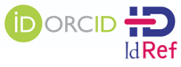



Autres identifiants : ResearcherID, Scopus ID, IdRef, VIAF, ISNI
ResearcherID (Publons / Web of Science) : Identifiant de l’éditeur Clarivate (anciennement Publons) utilisé dans Web of Science. Le chercheur doit créer son profil sur la plateforme Web of Science pour obtenir un ResearcherID. Il s’agit d’un code alphanumérique unique qui permet de suivre ses publications et métriques de citation dans les bases Web of Science. ResearcherID est utile pour l’évaluation par WoS et peut être relié à l’ORCID.
Scopus Author ID : Identifiant attribué automatiquement par la base de données Scopus (Elsevier) à chaque auteur ayant publié dans des revues indexées par Scopus. Chaque profil Scopus ID regroupe les publications d’un auteur présentes dans Scopus (avec leurs citations). En cas de variation de nom ou de doublon de profils, l’auteur peut demander une fusion de ses Scopus IDs via l’outil Scopus Author Feedback. Scopus ID peut également être connecté à ORCID pour l’import des publications.
IdRef (Identifiants et Référentiels) : Identifiant auteur géré par l’ABES (Agence Bibliographique de l’Enseignement Supérieur) dans le cadre du catalogue SUDOC. Tout auteur de thèse, mémoire ou ouvrage dans le SUDOC se voit attribuer un idRef. Par exemple, « tout auteur d’une thèse cataloguée dans le Sudoc a un idRef qu’il peut retrouver via la plateforme IdRef » (site hal.science). L’idRef est surtout utilisé dans les bibliothèques universitaires pour la question des auteurs homonymes dans les catalogues.
VIAF, ISNI : Ce sont des identifiants d’autorité internationaux. VIAF (Virtual International Authority File) est un projet qui regroupe les données de plusieurs bibliothèques nationales, et l’ISNI (International Standard Name Identifier) est un code international normalisé pour identifier de manière univoque les personnes ou organismes sur la durée. Ces identifiants sont moins « grand public » mais assurent une interopérabilité entre systèmes.
À noter : D’autres systèmes spécifiques existent, comme les identifiants ArXiv pour les prépublications arXiv, les Username ResearchGate/Academia pour les réseaux académiques, etc. Il est utile de connaître et lier entre eux les identifiants principaux pour maximiser sa visibilité.

Slide 9



Étude de cas : créer son ORCID et le synchroniser avec HAL
Inscription ORCID : Créer un identifiant ORCID est simple et rapide. Il suffit de s’enregistrer sur le site orcid.org en remplissant le formulaire d’inscription (cela prend 1 minute). On obtient alors son ORCID iD (16 chiffres) sous la forme https://orcid.org/XXXX-XXXX-XXXX-XXXX.
NB. Utilisez de préférence votre adresse institutionnelle et un mot de passe sécurisé. Création de l’idHAL : Si vous n’en avez pas encore, créez votre compte sur HAL (archives-ouvertes.fr) puis générez votre idHAL via votre espace utilisateur. Depuis la page d’accueil de HAL, cliquez « Se connecter » puis « Mon IdHAL » et suivez les étapes pour choisir votre identifiant auteurdoc.hal.sciencedoc.hal.science. L’idHAL prend généralement la forme Prénom-Nom et servira à l’URL de votre profil HAL.
Lier ORCID et HAL : Une fois votre idHAL créé, associez-y votre ORCID. Dans votre espace Mon IdHAL, renseignez votre identifiant ORCID (un bouton de connexion ORCID apparaît après création de l’idHAL). Vous serez redirigé vers ORCID pour autoriser la connexion. Désormais, votre profil HAL contient votre ORCID et vice-versa. Cette liaison permet, par exemple, de se connecter à HAL via ORCID ou de fiabiliser l’assignation de vos dépôts.
Import de publications HAL vers ORCID : ORCID offre un outil Search & Link pour ajouter des travaux depuis des bases de données. Utilisez-le pour transférer vos références depuis HAL : sur votre profil ORCID, cliquez Add Works > Search & Link, puis choisissez HAL dans la listeinfo.orcid.org. ORCID vous demandera d’autoriser HAL à accéder à votre compte ; une fois fait, l’interface HAL vous proposera la liste de vos publications déjà déposées correspondant à votre nom. Sélectionnez celles à importer en cliquant « Add to ORCID » en face de chaque référence. Les métadonnées de ces publications s’ajouteront alors à votre profil ORCID (avec mention que la source est HAL). Vous pouvez aussi réaliser cette opération depuis HAL (Mon espace > Envoyer des documents sur ORCID).
Synchronisation inverse : À terme, il sera possible d’importer automatiquement des références de votre profil ORCID vers HAL (par exemple si vous avez ajouté manuellement une publication sur ORCID qui n’est pas encore dans HAL). Ce développement est en cours – il faut notamment éviter les doublons et améliorer la qualité des métadonnées importées. En attendant, continuez à déposer directement dans HAL pour garantir l’exhaustivité de votre CV HAL.
Le fait de compléter son profil ORCID à partir de HAL améliore le référencement de vos travaux : chaque dépôt HAL ajouté porte la mention de sa source, ce qui accroît leur visibilité via ORCID. Inversement, un ORCID associé dans HAL permet une meilleure identification de vos publications lors des recherches dans HAL et via les moissonneurs (ex : votre ORCID figure dans les données exportées, facilitant l’agrégation par des services internationaux).

Slide 10




Optimiser sa visibilité : bonnes pratiques
Déposer en accès ouvert ! Diffusez systématiquement vos articles et thèses dans une archive ouverte (HAL, arXiv, etc.) ou une revue en accès ouvert. Cela assure une plus large audience et augmente les chances d’être lu et cité. Par exemple, déposer dans HAL accroît la visibilité des travaux d’un institut entier en les rendant accessibles à tous. Vérifiez les politiques des éditeurs (via Sherpa/Romeo) pour déposer la bonne version de vos articles.
Créez et maintenez vos profils sur les plateformes académiques : Google Scholar, pour le suivi de vos citations (il est très utilisé par la communauté) ; ResearchGate, Academia.edu pour partager vos publications avec d’autres chercheurs (en restant attentif au respect du droit d’auteur). Un profil Google Scholar bien rempli, synchronisé avec votre compte mail universitaire, renforce votre crédibilité et consolide votre e-réputation. Astuce : Utilisez une adresse institutionnelle sur Google Scholar pour être « vérifié ».
Identifiez les réseaux sociaux pertinents pour la veille et la diffusion scientifique. Par exemple, Twitter (X) ou Mastodon sont utilisés par de nombreux chercheurs pour partager des annonces de publication, discuter résultats et réseauter. Une présence active et maîtrisée sur ces réseaux peut contribuer à construire votre identité numérique tout en élargissant l’audience de vos travauxscience-ouverte.inrae.fr. Veillez à y adopter une communication professionnelle (évitez les polémiques inutiles) afin de soigner votre image.
Songez à créer une page personnelle (sur votre site d’unité, sur un site personnel ou via le CV HAL) où vous présentez votre parcours, vos projets et mettez en avant quelques publications ou résultats marquants. Vous pouvez également tenir un blog scientifique ou contribuer à des blogs de vulgarisation pour accroître votre visibilité auprès d’un public plus large. Ces contenus enrichissent les résultats vous concernant sur les moteurs de recherche.
Si vous êtes doctorant, signalez votre thèse sur theses.fr (le portail national des thèses) dès sa soutenance pour qu’elle soit référencée. Pensez aussi à déposer vos données de recherche associées à vos publications dans des entrepôts adaptés (avec un DOI) – cela augmente l’impact de vos travaux et leur réutilisation potentielle. Enfin, choisissez bien vos mots-clés dans les dépôts et profils : ils conditionnent votre référencement dans les moteurs de recherche académiques.

Slide 11
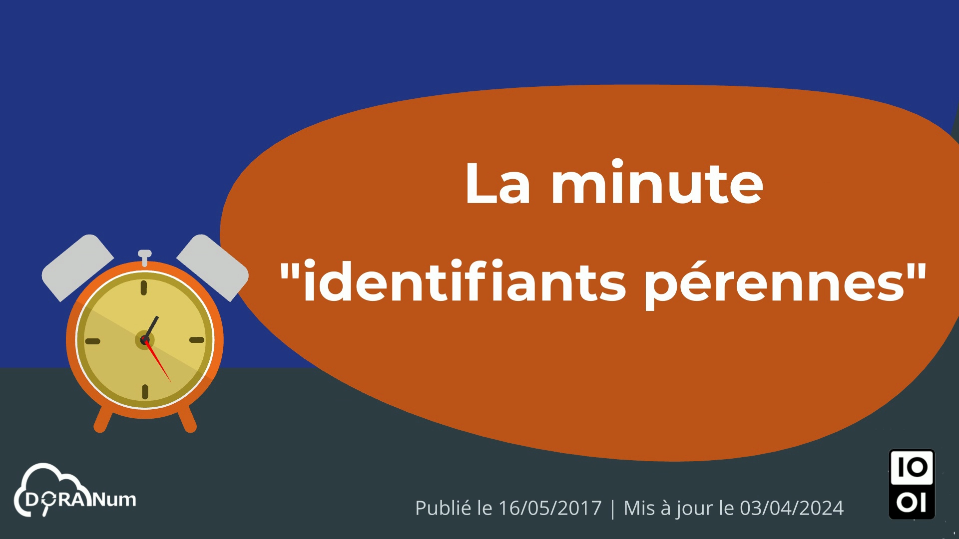
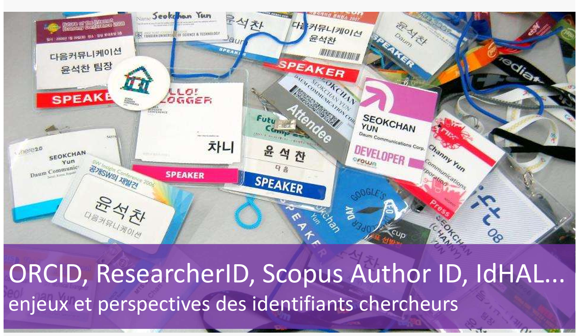
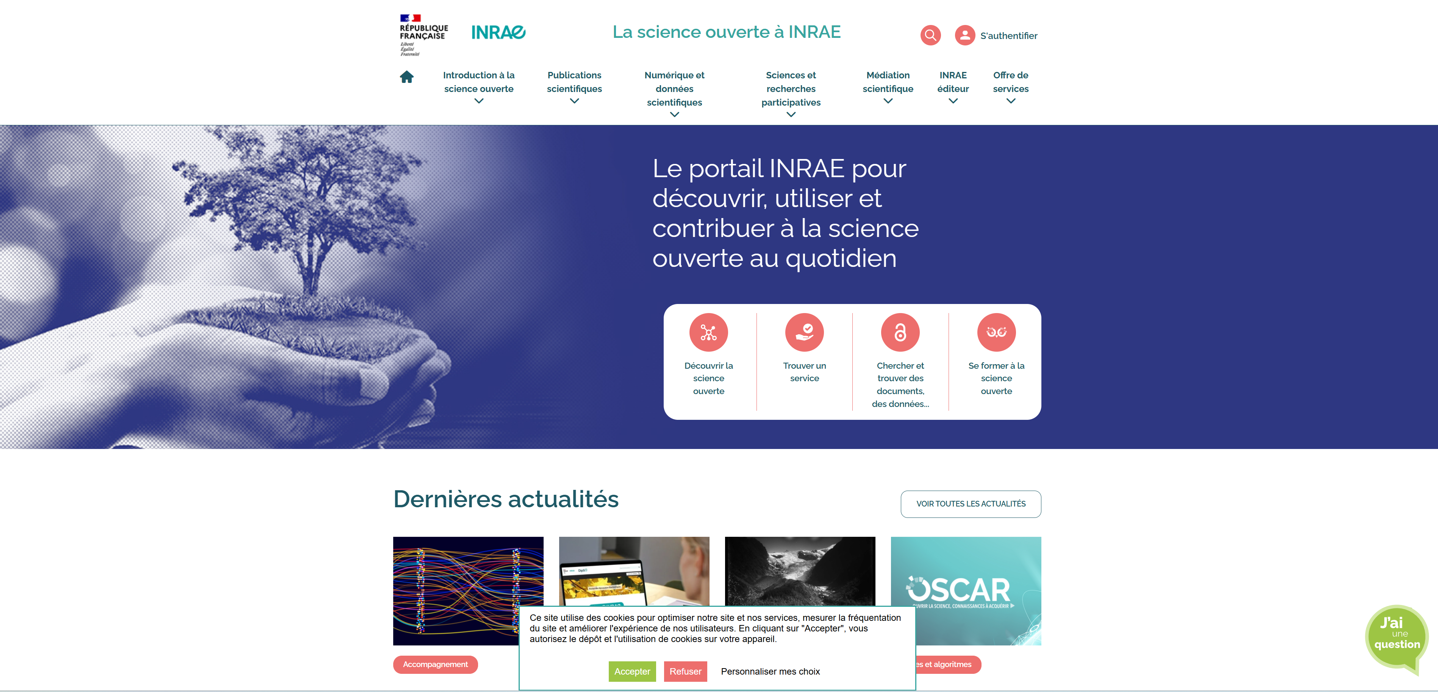
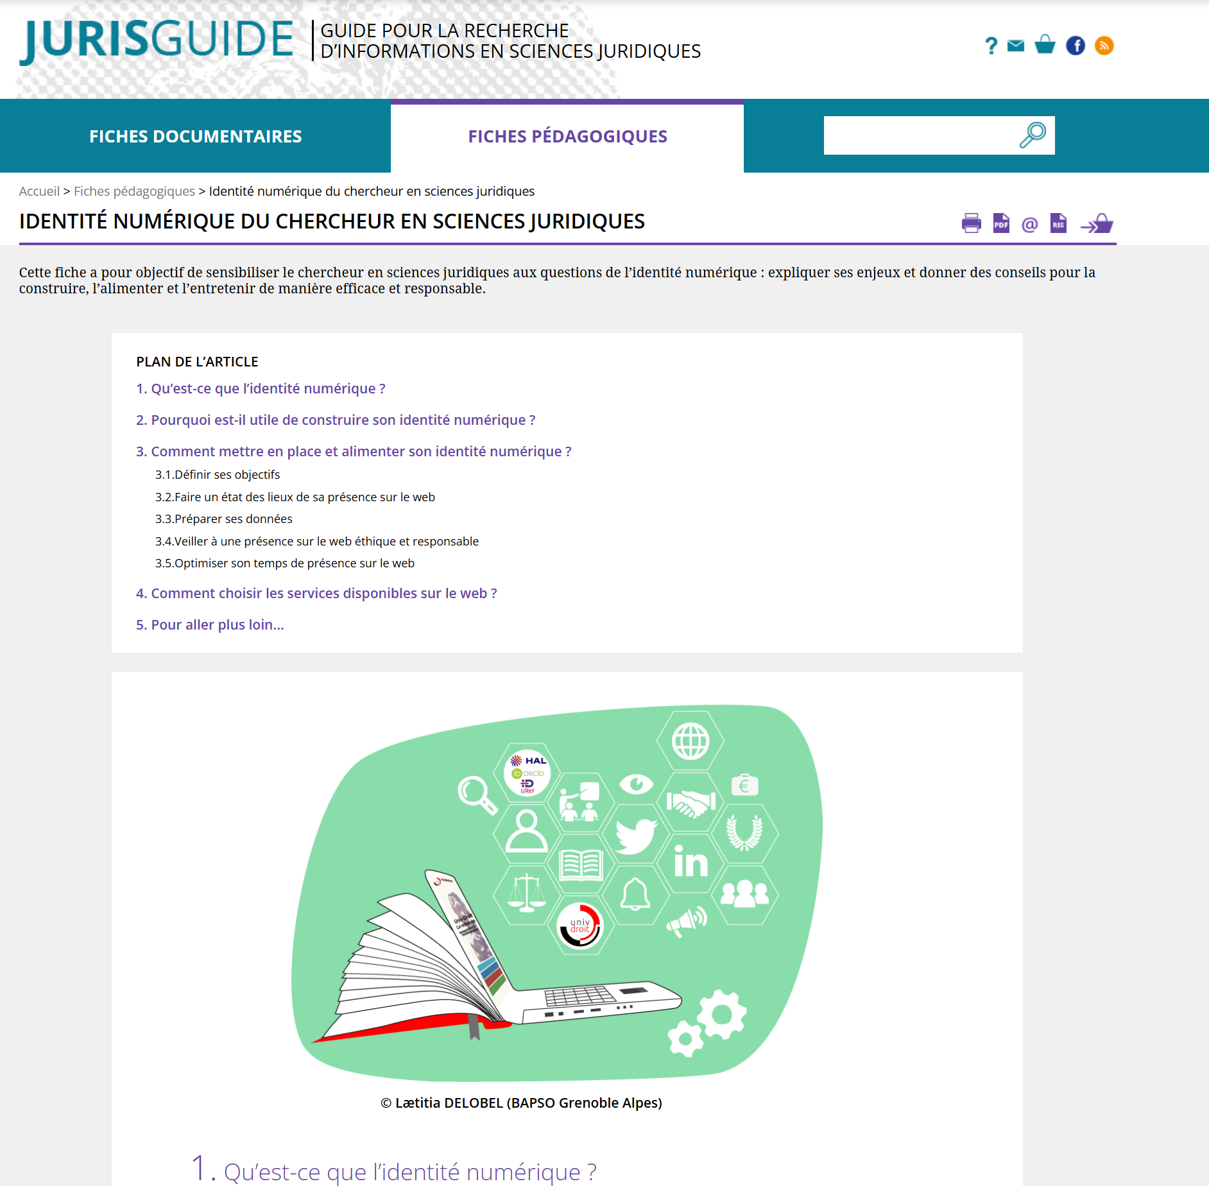
Guides pratiques et ressources utiles
DoRANum (CNRS & Réseau URFIST) : Centre de ressources en ligne sur la science ouverte. Propose fiches, vidéos et modules e-learning. La Minute « Identifiants pérennes » – une courte vidéo (5 min) expliquant les PID des chercheurs. Le programme FormaDoct offre également un module complet “Identité numérique du chercheur” (2025) en libre accès, avec pas-à-pas pour créer ORCID/IdHAL, profil Google Scholar, etc.
Urfist : Propose régulièrement des formations et supports sur l’identité numérique. Exemple : A. Bouchard, « ORCID, ResearcherID, Scopus Author ID, IdHAL… enjeux et perspectives des identifiants chercheurs » (support de formation mis à jour en 03/2025). Également disponible, la synthèse « Construire son identité numérique de chercheur » (2020, 47 p) pour les doctorants.
INRAE – Science Ouverte : Plateforme proposant des classes virtuelles et tutos sur ces sujets. Exemples : “Identifiants chercheur : pourquoi est-ce utile, voire nécessaire ?” – webinaire présentant les principaux identifiants et leurs intérêts; “Créer et mettre à jour son identifiant ORCID” – atelier pas à pas pour obtenir un ORCID et y ajouter ses publications. Aussi, une classe virtuelle “Identité numérique” aborde stratégies de construction de l’e-réputation et bonnes pratiques pour valoriser ses traces en ligne.
Jurisguide (portail pour les juristes) : Fiches pédagogiques ciblées par discipline. Par ex., « Identité numérique du chercheur en sciences juridiques » explique les enjeux spécifiques pour les juristes et donne des conseils concrets sur les identifiants et la e-réputation. Une autre fiche « ORCID, IdHAL, Univ-droit… : tour d’horizon des identifiants du chercheur » fait le point sur les outils utiles aux chercheurs en droit (avec tutoriels). Ces fiches, créées par des bibliothécaires, sont en accès libre sur jurisguide.fr.
Guides d’universités et organismes : De nombreuses bibliothèques universitaires proposent des pages d’aide : Sciences Po (guide Créer et gérer votre identité numérique avec ORCID), Université de Bordeaux, Mines Paris, etc., insistent sur l’importance d’ORCID et donnent des modes d’emploi. Le CIHEAM Montpellier a publié une fiche « Focus sur l’identité numérique du chercheur » (2018) qui synthétise bien les notions de visibilité, e-réputation et impact. N’hésitez pas à consulter ces ressources officielles et à suivre les tutoriels proposés pour vous familiariser avec chaque outil !

